Slide 1
§ 45
Урок 41
Тема: «Головной мозг: продолговатый, мост, мозжечок, средний мозг»
Задачи.
Дать характеристику:
Отделам головного мозга
Строению и функциям продолговатого мозга, моста, мозжечка, среднего мозга

Slide 2
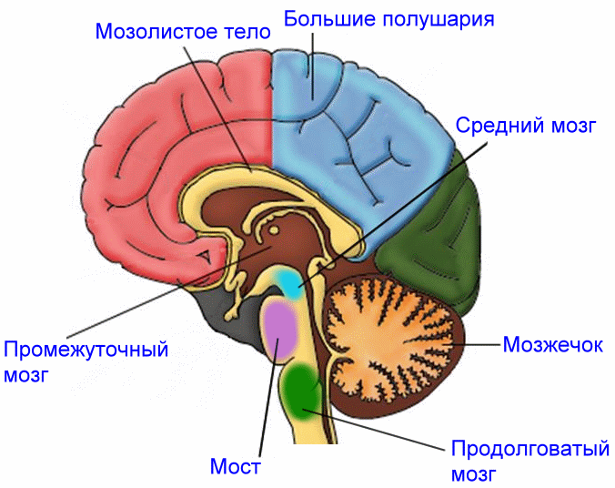
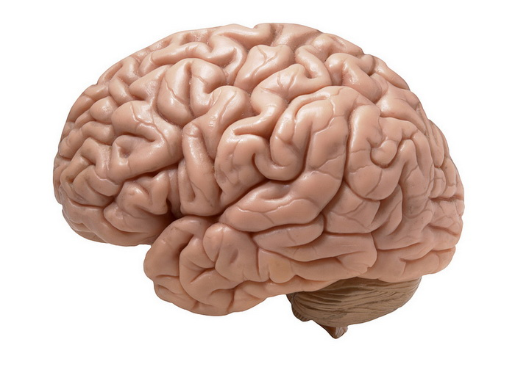
Отделы головного мозга
Головной мозг состоит из следующих отделов: продолговатый мозг, мост, мозжечок, средний мозг, промежуточный и большие полушария головного мозга.
Продолговатый мозг, мост и мозжечок относят к заднему мозгу, а промежуточный и большие полушария мозга – к переднему мозгу.

Slide 3
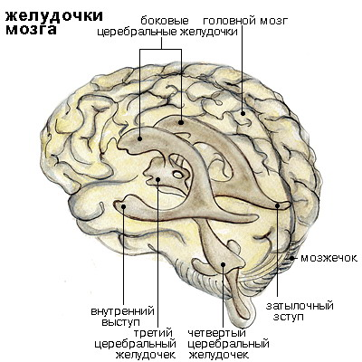
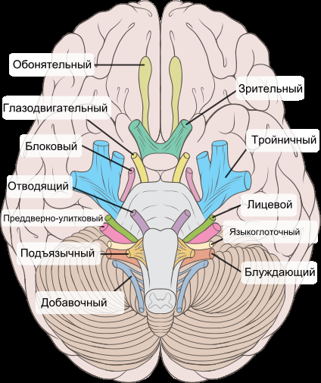
Отделы головного мозга
В левом большом полушарии расположен I желудочек, в правом – II желудочек. Между симметричными половинами промежуточного мозга – III желудочек. Между продолговатым мозгом и мозжечком образуется IV желудочек. Центральный канал спинного мозга продолжается в головном в полостях желудочков. От головного мозга отходят 12 пар черепно-мозговых нервов. Они связывают головной мозг с органами чувств, мышцами, внутренними органами грудной и брюшной полостей.

Slide 4
Отделы головного мозга
Продолговатый мозг и мост являются непосредственным продолжением спинного мозга. Как и спинной мозг, они выполняют проводящую и рефлекторную функции. Через них проходят нервные пути, соединяющие спинной мозг со всеми вышележащими отделами головного мозга.
Продолговатый мозг – это наиболее древний отдел головного мозга. В нём находятся центры жизненно важных врождённых рефлексов, поэтому повреждения этого отдела очень опасны для жизни.

Slide 5
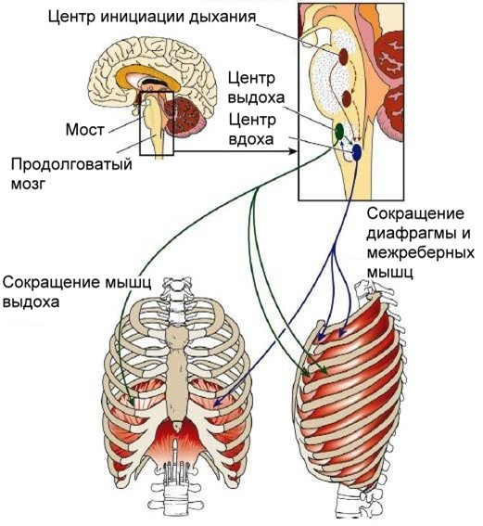
Отделы головного мозга
Дыхательный центр обеспечивает ритмичное чередование вдохов и выдохов. Нейроны этого центра очень чувствительны к содержанию углекислого газа в крови. При увеличении в крови концентрации СО₂ нейроны активируются, и человек начинает дышать чаще и глубже.

Slide 6
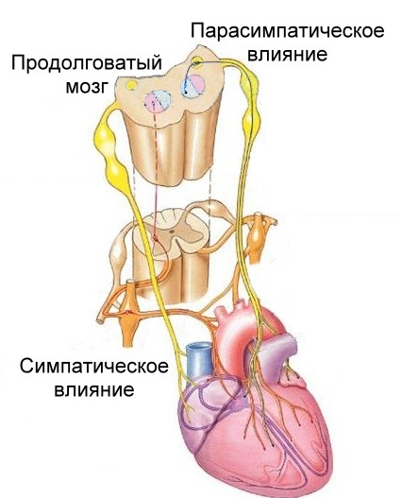
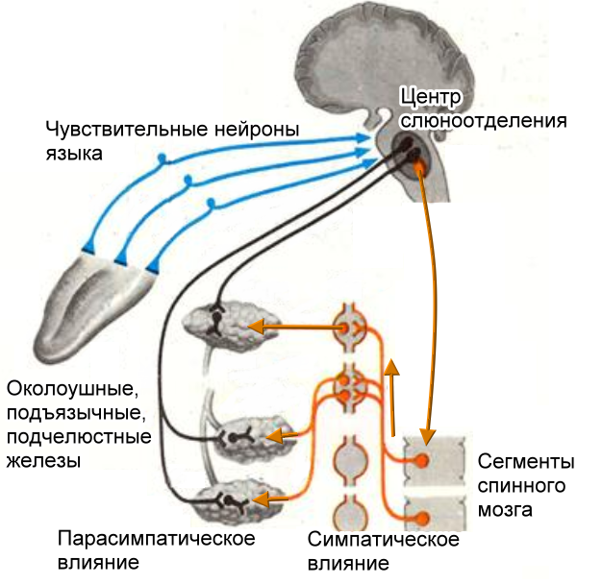
Отделы головного мозга
Сосудодвигательный центр управляет частотой и силой сердечных сокращений и тонусом кровеносных сосудов. Также в продолговатом мозге находятся, регулирующие работу пищеварительной системы – глотания, жевания, слюноотделения, отделения желудочного сока и др.
Здесь же находятся центры защитных рефлексов (чихания, кашля, рвоты, мигания и др.)
В центральной части серого вещества продолговатого мозга и моста находятся центры, регулирующие сон и бодрствование.

Slide 7
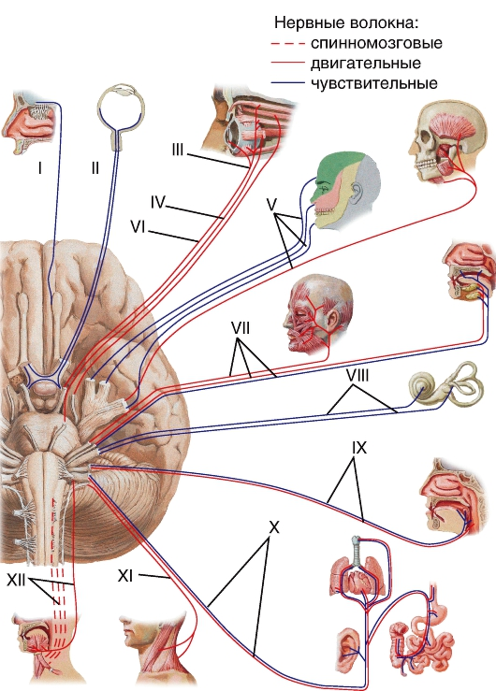
Отделы головного мозга
Восемь из двенадцати пар черепно-мозговых нервов выходят из продолговатого мозга и моста. Они управляют движениями языка, мышцами шеи и плечевого пояса, мимическими мышцами и миганием, обеспечивают жевание, глотание и работу голосовых связок. По их чувствительным волокнам в головной мозг поступает вкусовая информация от языка, болевая, кожная и мышечная чувствительность от головы, информация от внутреннего уха. Блуждающий нерв (X пара) регулирует работу всех органов грудной и брюшной полостей.

Slide 8
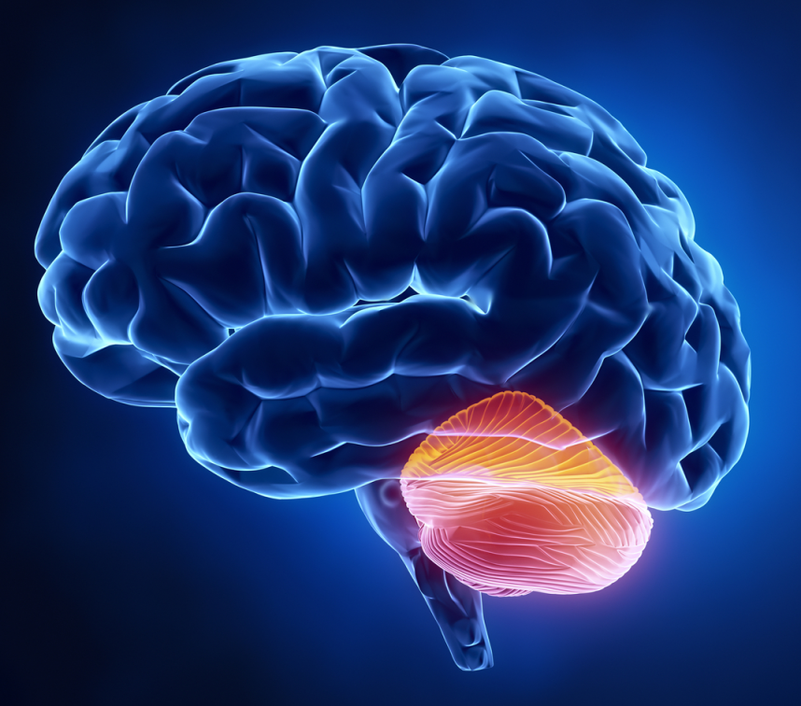
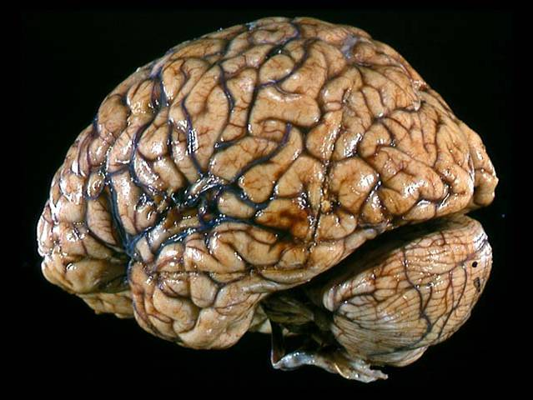
Отделы головного мозга
Мозжечок. Мозжечок состоит из средней, наиболее древней части и полушарий, имеющих кору. Он находится над продолговатым мозгом и мостом и связан со всеми отделами мозга.
Мозжечок осуществляет координацию движений, делает их плавными, точными и соразмеренными, устраняет лишние движения, например возникшие в силу инерции. Это бывает, когда сопротивление неожиданно исчезает или водитель транспорта меняет скорость. При этом нам приходится прилагать усилия, чтобы устоять на ногах и не потерять равновесие. Траектория любого движения от исходного положения до цели контролируется мозжечком.

Slide 9
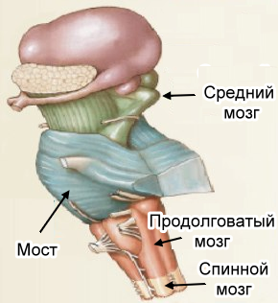
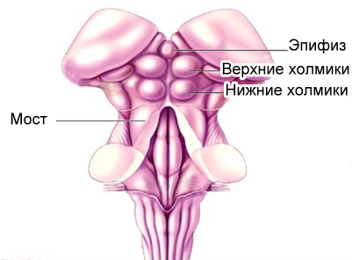
Отделы головного мозга
Средний мозг. Это самый маленький отдел головного мозга. На его верхней поверхности, обращённой к мозжечку, расположены четыре небольших бугорка – четверохолмие. Бугорки – это центры первичной обработки информации: верхние бугорки получают и обрабатывают зрительную информацию, а нижние – слуховую. Нейроны этих центров реагируют на новые сигналы: на громкий резкий звук или если что-то неожиданное появилось в поле зрения. С их участием осуществляются ориентировочные реакции. В среднем мозге расположены ядра, которые вместе с мозжечком регулируют мышечный тонус.

Slide 10
Отделы головного мозга
От среднего мозга отходят две пары черепно-мозговых нервов, которые управляют движением глаз, изменяют размер зрачка и кривизну хрусталика. Поэтому средний мозг нередко сравнивают с кнопками управления качеством изображения на телевизионном экране. Чтобы что-то увидеть, надо настроить телевизор. Нечто подобное совершает средний мозг. Так, он обеспечивает настройку оптики глаза на нужную резкость и контрастность изображения. В случае отклонения от устойчивого положения тела мозг восстанавливает нормальное положение.

Slide 11
Подведем итоги:
Какие отделы различают в головном мозге?
Большие полушария, промежуточный, средний, мост и мозжечок, продолговатый мозг.
Какие отделы относят к переднему мозгу?
Большие полушария и промежуточный мозг.
Какие отделы относятся к заднему мозгу?
Продолговатый мозг, мост и мозжечок.
Какие три системы органов контролирует продолговатый мозг?
Кровеносную, дыхательную и пищеварительную системы.
Каковы основные функции мозжечка?
Отвечает за координацию и равновесие.
Каково строение среднего мозга?
На его верхней поверхности, обращённой к мозжечку, расположены четыре небольших бугорка – четверохолмие.
Каковы функции среднего мозга?
Бугорки – это центры первичной обработки информации: верхние бугорки получают и обрабатывают зрительную информацию, а нижние – слуховую. С их участием осуществляются ориентировочные реакции.
Сколько пар нервов отходит от среднего мозга? Каковы их функции?
Две пары черепно-мозговых нервов, которые управляют движением глаз, изменяют размер зрачка и кривизну хрусталика.

Slide 12
Подведем итоги:
Что обозначено на рисунке?
1
2
3
4
7
6
5

